Slide 1
Provázení v době rozpadu rodiny - podpora rodičů v organizaci Jak Dál? z.s.
Bc. Tereza Vránová
Seminář Prevence a řešení ohrožených mladých - 15.10.2024

Slide 3
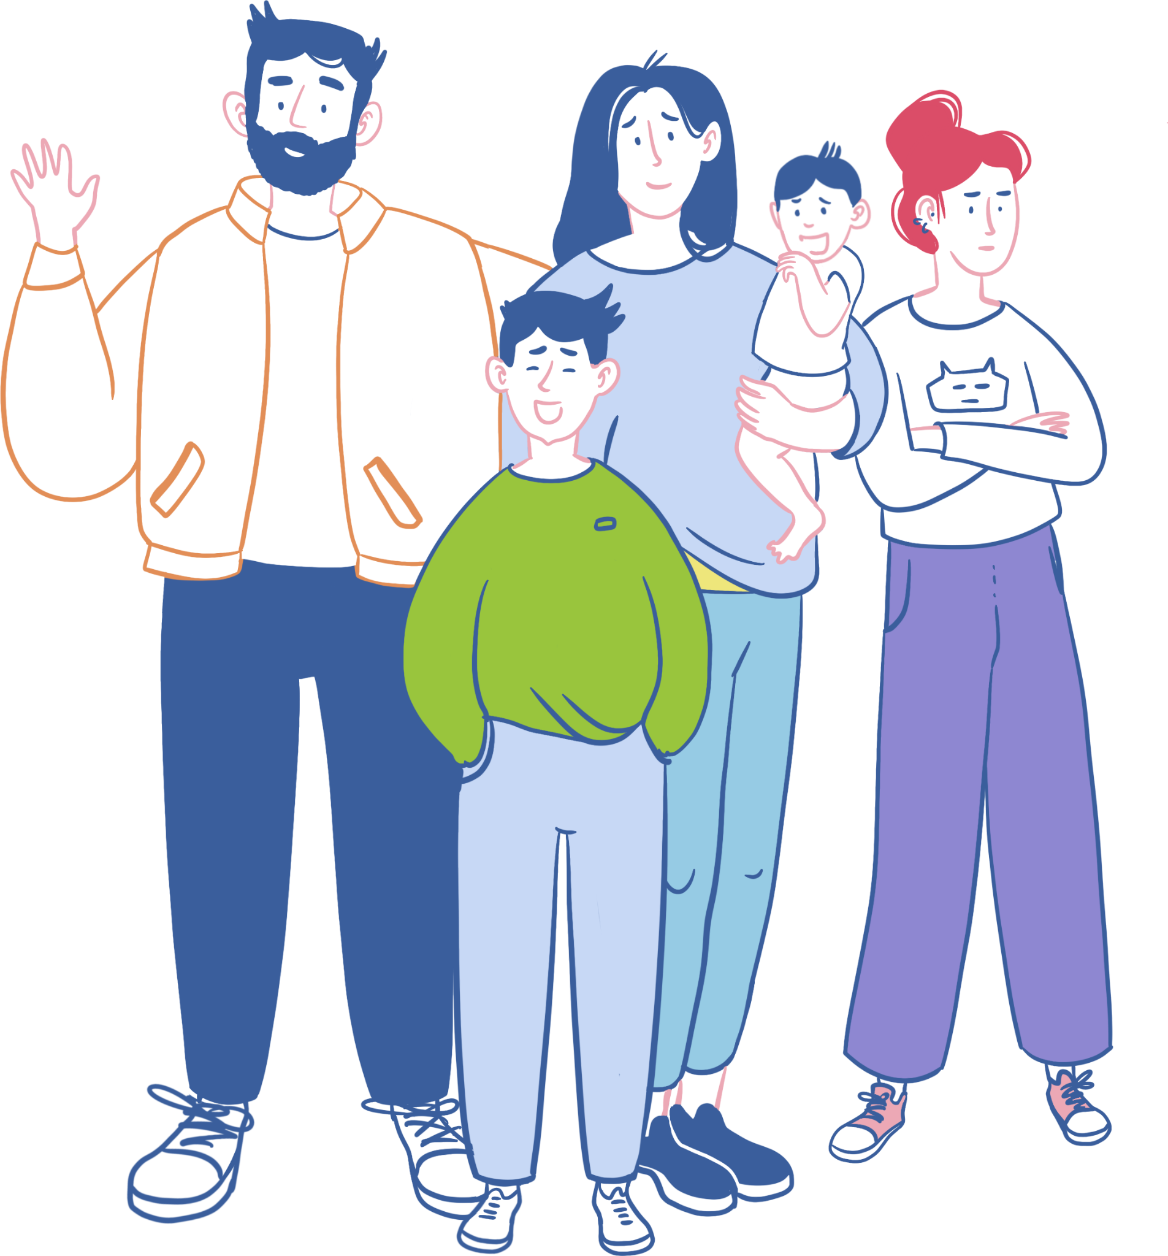
Průvodce rodin na cestě změnou
Podporujeme rodičovství, partnerství, děti a rodiny
V týmu máme sociální pracovnice, psychology, speciálního pedagoga a peer konzultanty
Práce v tandemu i jeden na jednoho
Služby pro klienty nejen v rámci SPOD nebo OS
Pověření k výkonu sociálně právní ochrany dětí

Slide 4
Pro rodiče

Slide 5
Pro děti a dospívající

Slide 6
Pro odborníky

Slide 7
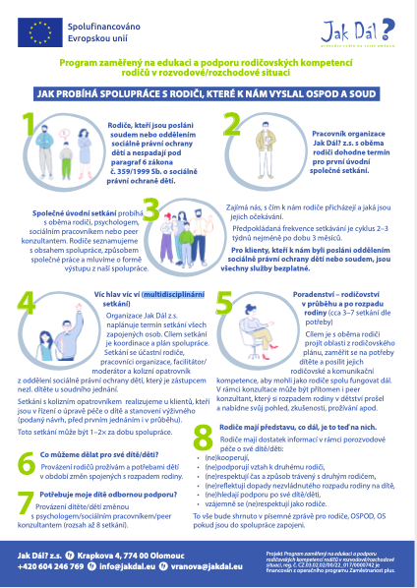

Slide 8
Provázení rodičů
Tandem pracovníků - sociální pracovnice, psycholog
Frekvence setkání 1x za 14 dnů. U vyhrocených konfliktů 1x za týden
Délka jednoho setkání je 90 min
Setkání jsou pro oba rodiče
Změna v postoji by měla přijít do 5 setkání
Obvyklý počet setkání 3 - 8 setkání
(ne) Zapojení dítěte do poradenství - kdy? = vhled vnáší peer konzultant
Sdílené rodičovství a rodičovský plán = pomocník pro rodiče

Slide 9
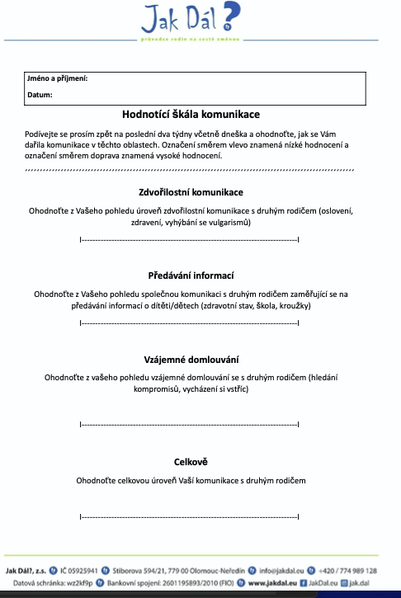
Vznik škály komunikace v rámci projektu ESF
,,Edukace a podpora rodičovských kompetencí rodičů v rozvodové/rozchodové situaci”
Rodiče dělají reflexy od 2. setkání a pak před každým dalším setkáním.
Přímka má 10cm, vlevo pomyslná 0 a vpravo 10. Označení čárkou místo, jak to rodič cítí (vyplňují každý za sebe). Reflexe hodnocení v rámci setkání.
Nástroj pro mapování změn nebo propadu a focus pro práci s rodiči. Pravidelný záznam hodnot a dlouhodobější vhled.
Práce s tématy, které rodiče potřebují umět v rámci posílení rodičovských kompetencí při změně v rodině.

Slide 10
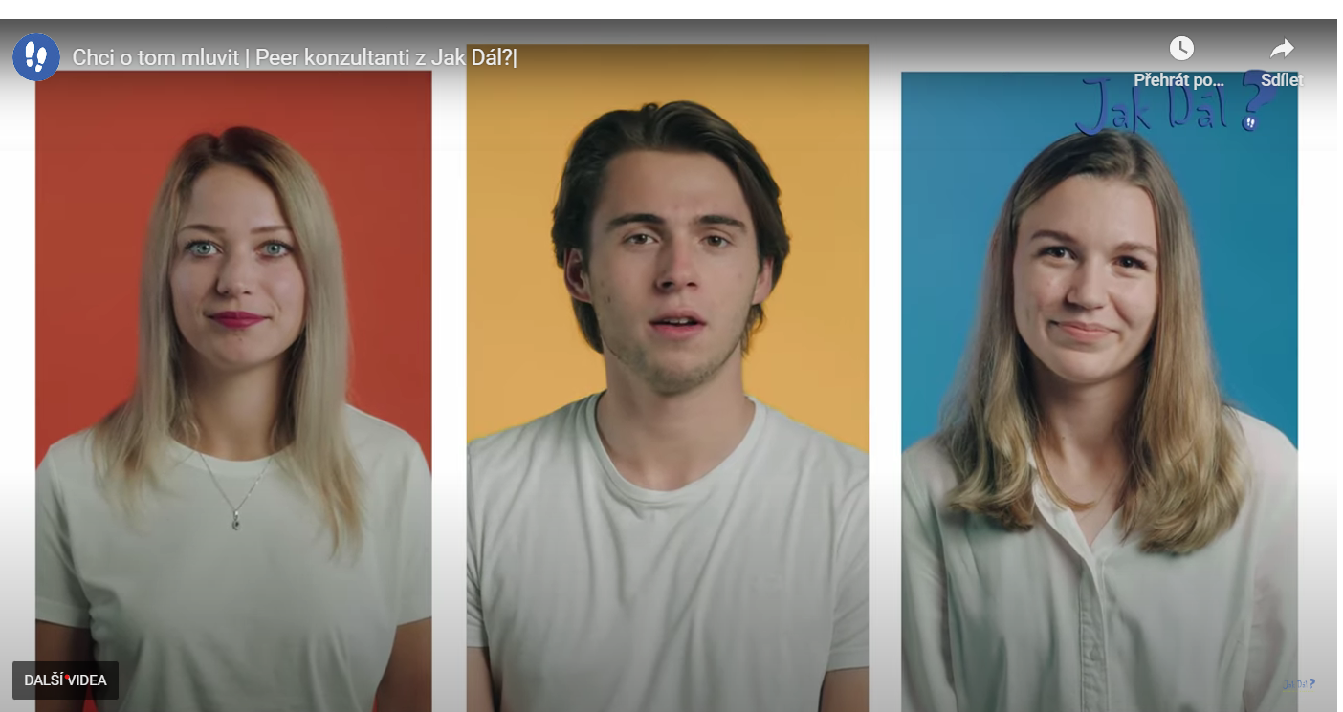
Peeři v Jak Dál?
Jak jsme přivedli peery do organizace?
Kde je bereme?
Do čeho jsou peeři zapojeni ?
Jak pečujeme
o peery?

Slide 11
Co si rodiče odnášejí z setkání
s peerem?
,,Děti berou i to málo času jako fajn/třeba víkend/ a důležité je ten čas s nimi si užít. Nedělejme z dítěte komplice ani kamarádku, řešme si svoje partnerské problémy jinde.”
,,Pochopení toho, že rodič je zodpovědný za vztah s dítětem, že pokud pro vztah nic nedělá, nemůže čekat, že ho dítě bude vyhledávat.”
,,Děti nechtějí rodiče ranit, berou na ně ohledy, nejsou mnohdy schopny jim říct to,
co by chtěly.”

Slide 12
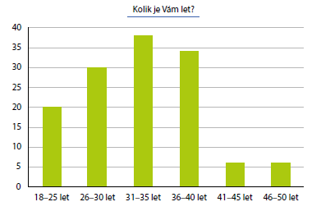
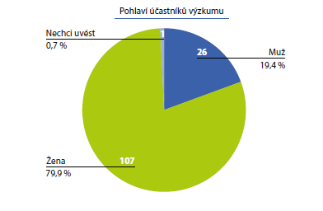
Co jsem potřeboval a nedostal jsem
- výsledky našeho mapování
Dotazníkové šetření prostřednictvím aplikace Survio, 134 účastníků a 2 ohniskové skupiny - 16 účastníků.

Slide 13
Důvody, které nás vedly ke zvolení
již dospělých účastníků
Orientace na retrospektivní sběr dat.
Oslovení ,,již vyrostlých dětí”.
Starší 18 let - jednodušší z hlediska etického.
Pro mapování byl důležitý odstup.

Slide 14
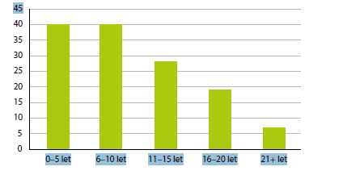
Kolik Vám bylo let, když se rodiče rozvedli/rozešli?

Slide 15
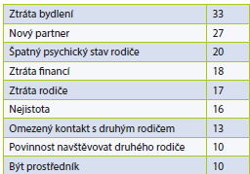
Které situace a momenty pro vás byly
v „náročné fázi“ těžké?

Slide 16
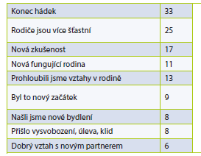
Co vám s odstupem času rozvod/rozchod rodičů přinesl dobrého?

Slide 17
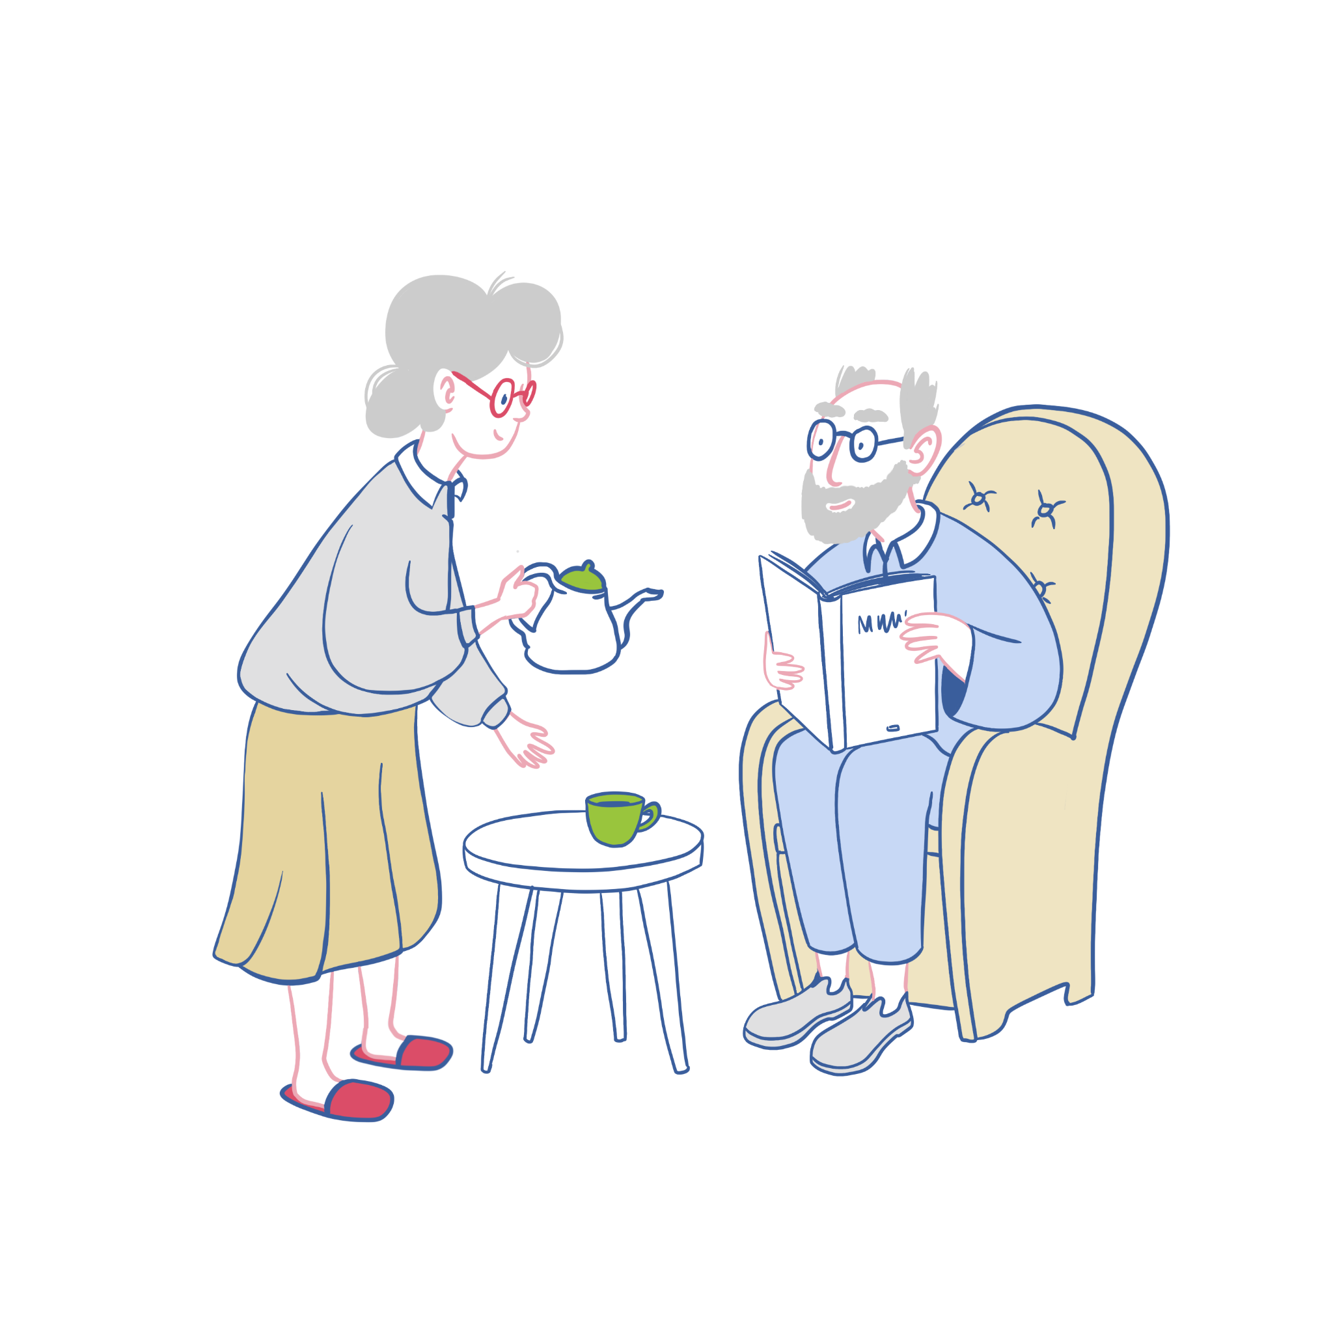
Kdo nebo co Vám pomohl?

Slide 18
Doporučení od ,,dětí” pro děti

Slide 19
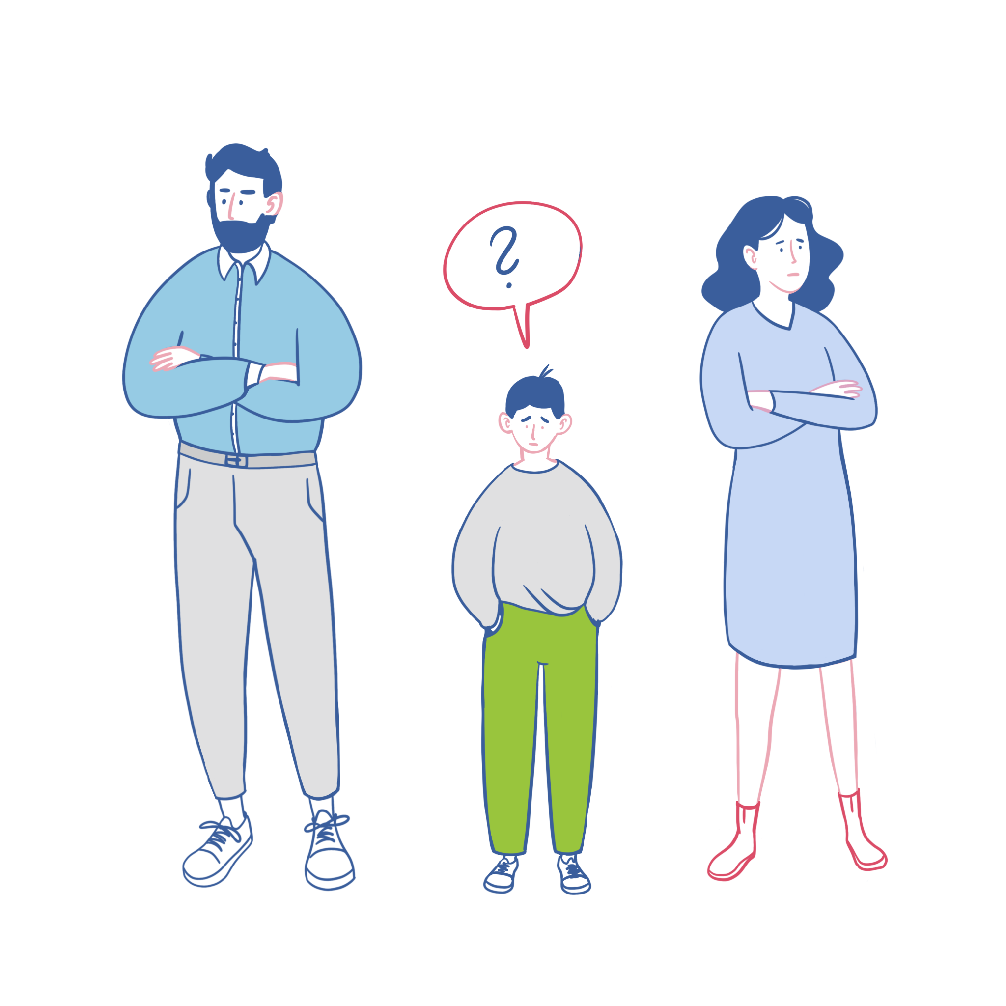
Doporučení pro rodiče,
co dělat...

Slide 20
Doporučení pro nás - pomáhající…

